Slide 1
Web Academy
JavaScript
Aula 02
Módulo - Fundamentos de Javascript

Slide 2
Sumário
Objeto
Arrays
Functions
  Arrow Functions
Escopos

Slide 3
Objeto

Slide 4
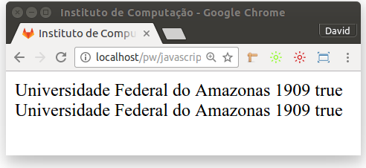
Tipo Objeto
Em JavaScript, um objeto é uma coleção dinâmica de chaves e valores de quaisquer tipos de dados
let ufam = {
nome: "Universidade Federal do Amazonas",
fundacao: 1909,
ativa: true
};
document.writeln(ufam.nome);
document.writeln(ufam.fundacao);
document.writeln(ufam.ativa);
document.writeln("<br>");
document.writeln(ufam["nome"]);
document.writeln(ufam["fundacao"]);
document.writeln(ufam["ativa"]);

Slide 5
Tipo Objeto
Em JavaScript, um objeto é uma coleção dinâmica de chaves e valores de quaisquer tipos de dados
let ufam = {
nome: "Universidade Federal do Amazonas",
fundacao: 1909,
ativa: true
};
document.writeln(ufam.nome);
document.writeln(ufam.fundacao);
document.writeln(ufam.ativa);
document.writeln("<br>");
document.writeln(ufam["nome"]);
document.writeln(ufam["fundacao"]);
document.writeln(ufam["ativa"]);
As propriedades podem ser acessadas através da notação ponto
(ufam.nome) ou através da notação colchetes (ufam["nome"]).
A notação ponto é mais simples e fácil de ler, e portanto é preferível
usá-la quando possível

Slide 6
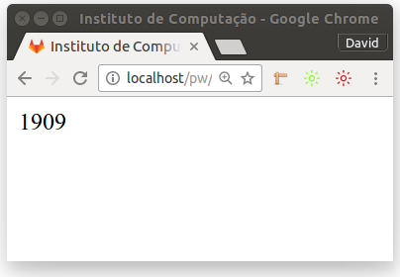
Tipo Objeto
A notação colchetes pode ser conveniente para acessar o valor de uma propriedade usando uma variável
let ufam = {
nome: "Universidade Federal do Amazonas",
fundacao: 1909,
ativa: true
};
let ano = "fundacao";
document.write(ufam[ano]);

Slide 7
Tipo Objeto
A notação colchetes pode ser conveniente para acessar o valor de uma propriedade usando uma variável
let ufam = {
nome: "Universidade Federal do Amazonas",
fundacao: 1909,
ativa: true
};
let ano = "fundacao";
document.write(ufam[ano]);
A notação de colchetes também é obrigatória quando o nome
da propriedade for strings numéricas ou quando contiver espaços:
objeto["10"] = 100;
objeto["algum nome"] = "algum valor";

Slide 8
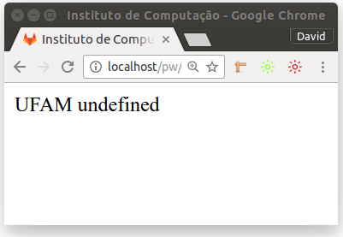
Tipo Objeto
É possível adicionar ou remover propriedades dinamicamente, mesmo após a criação do objeto
Para apagar uma propriedade ou método de um objeto, podemos usar o operador delete
let ufam = {
nome: "Universidade Federal do Amazonas",
fundacao: 1909,
ativa: true
};
ufam.sigla = "UFAM";
delete ufam.fundacao;
document.writeln(ufam.sigla);
document.writeln(ufam.fundacao);

Slide 9
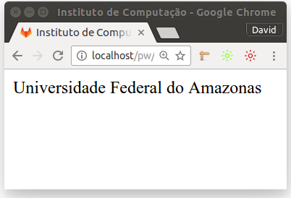
Tipo Objeto
Para definir um método dentro do objeto, podemos usar a palavra-chave function
Usamos a palavra chave this para referenciar métodos e propriedades internos do objeto
let ufam = {
nome: "Universidade Federal do Amazonas",
fundacao: 1909,
ativa: true,
imprime: function () {
document.writeln(this.nome);
},
};
ufam.imprime();

Slide 10
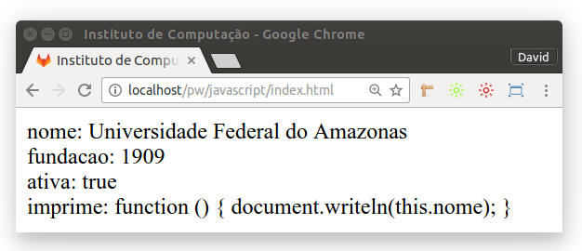
Tipo Objeto
Podemos usar o laço for..in para acessar cada propriedade/método de um objeto
Em cada iteração, a variável prop recebe o nome de uma das propriedades/métodos do objeto
for (let prop in ufam) {
document.writeln(prop +": "+ ufam[prop] + "<br>");
}

Slide 11
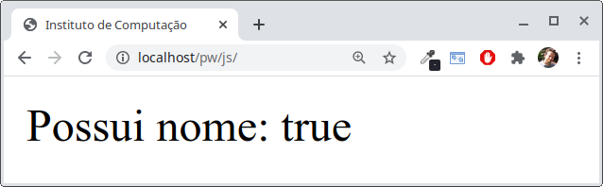
Tipo Objeto
O operador in pode ser usado para verificar se um objeto possui uma dada propriedade ou método
let ufam = {
nome: "Universidade Federal do Amazonas",
fundacao: 1909,
ativa: true,
imprime: function () {
console.log(this.name);
},
};
let possuiNome = "nome" in ufam;
document.writeln("Possui nome: " + possuiNome);

Slide 12
Tipo Objeto
Olhando na prática:
https://www.w3schools.com/js/js_object_definition.asp

Slide 13
Arrays

Slide 14
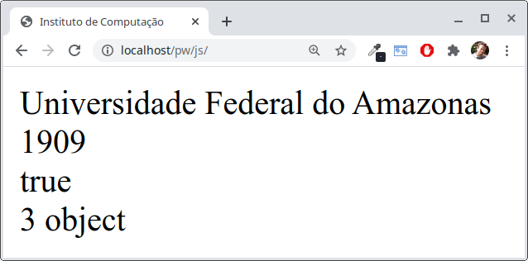
Arrays
Em JavaScript, um array é um objeto cujos valores não são referenciados por propriedades/chaves, mas por posições numéricas indexadas
let arr = [
"Universidade Federal do Amazonas",
1909,
true
];
document.writeln(arr[0] + "<br>");
document.writeln(arr[1] + "<br>");
document.writeln(arr[2] + "<br>");
document.writeln(arr.length);
document.writeln(typeof arr);

Slide 15
Arrays
Em JavaScript, um array é um objeto cujos valores não são referenciados por propriedades/chaves, mas por posições numéricas indexadas
let arr = [
"Universidade Federal do Amazonas",
1909,
true
];
document.writeln(arr[0] + "<br>");
document.writeln(arr[1] + "<br>");
document.writeln(arr[2] + "<br>");
document.writeln(arr.length);
document.writeln(typeof arr);
Como os arrays são objetos especiais (conforme visto pelo typeof),
eles também podem ter propriedades, incluindo a propriedade
length (que é atualizada automaticamente)

Slide 16
Arrays
Os códigos abaixo fazem exatamente a mesma coisa
let arr = [
"Universidade Federal do Amazonas",
1909,
true
];
let arr = [];
arr[0] = "Universidade Federal do Amazonas",
arr[1] = 1909,
arr[2] = true
let arr = new Array();
arr[0] = "Universidade Federal do Amazonas",
arr[1] = 1909,
arr[2] = true

Slide 17
Arrays
Os códigos abaixo fazem exatamente a mesma coisa
let arr = [
"Universidade Federal do Amazonas",
1909,
true
];
O vetor cresce dinamicamente a medida que novos
elementos são inseridos
Os ítens dos vetores podem ser de tipos diferentes
let arr = [];
arr[0] = "Universidade Federal do Amazonas",
arr[1] = 1909,
arr[2] = true
let arr = new Array();
arr[0] = "Universidade Federal do Amazonas",
arr[1] = 1909,
arr[2] = true

Slide 18
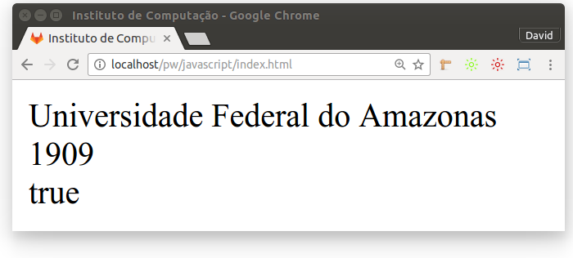
Arrays
Todos os arrays possuem um método forEach, que pode ser usado para percorrer os elementos do array
let arr = [
"Universidade Federal do Amazonas",
1909,
true
];
arr.forEach(function (valor) {
document.writeln(valor + "<br>");
});

Slide 19
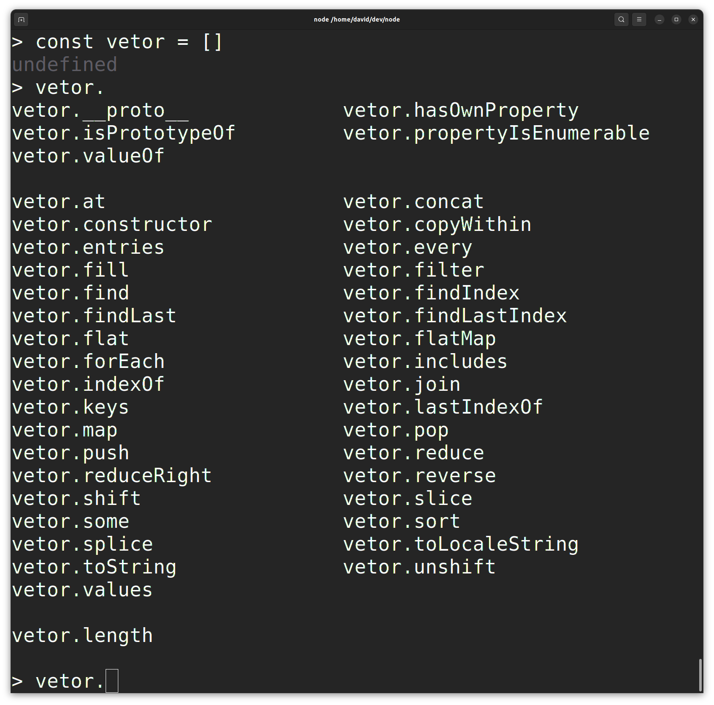
Arrays
TAB
Os arrays possuem outras propriedades e métodos, que podem ser vistas pelo terminal JavaScript ou Node.Js

Slide 20
Arrays
Olhando na prática:
https://www.w3schools.com/js/js_arrays.asp

Slide 21
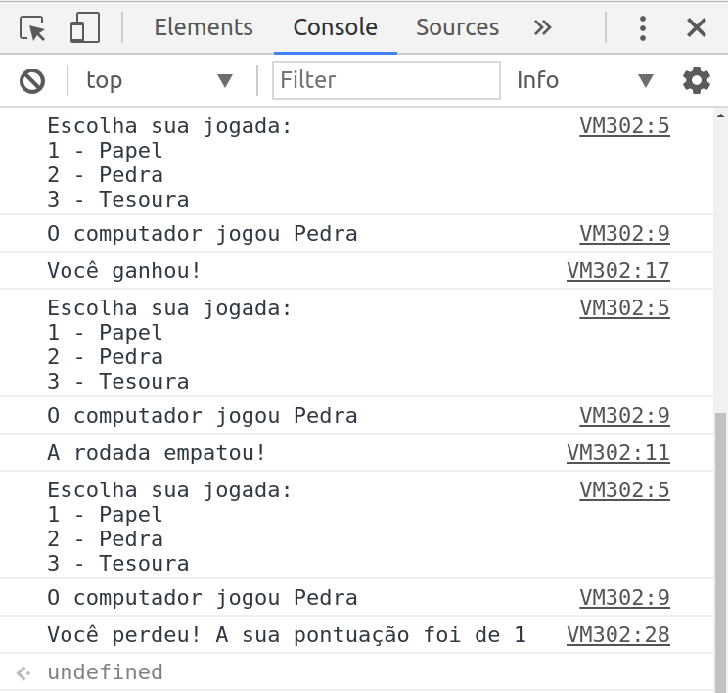

Exercício
Crie um game jokenpô. A cada rodada, o jogador escolhe sua jogada: 1 - Papel, 2 - Pedra ou 3 - Tesoura. Use a função parseInt(prompt()) para ler a jogada
Se a opção do usuário for inválida, o jogador perde a rodada e o jogo acaba. Se for válida, o computador escolhe uma resposta aleatória, que é mostrada ao jogador. Se o jogador ganhar, uma nova rodada inicia e sua pontuação é incrementada
O jogo acaba quando o jogador perde uma rodada. A pontuação total é mostrada no fim do jogo

Slide 22
Funções

Slide 23
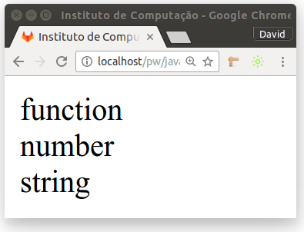
Funções JavaScript
Antes da versão ES6 (de 2015), a linguagem JavaScript não possuía classes, métodos, construtores e módulos
Em JavaScript, a existência de todas essas construções podem ser simuladas através de Funções
Em JavaScript, as funções também são objetos:
function foo() {
return 50;
}
foo.bar = "UFAM/IComp";
document.writeln(typeof foo);
document.writeln(typeof foo());
document.writeln(typeof foo.bar);

Slide 24
Funções JavaScript
Três formas de definir funções:
  Function Declaration
function imprimir (str){
console.log(str);
}
  Function Expression
const imprimir = function (str){
console.log(str);
};
  Arrow Functions (ES6)
const imprimir = (str) => {
console.log(str);
};

Slide 25
Funções JavaScript
Três formas de definir funções:
  Function Declaration
function imprimir (str){
console.log(str);
}
Se uma arrow function possui apenas uma declaração,
é possível encurtá-la ainda mais:
const imprimir = str => console.log(str)
const somar = (a,b) => a + b
  Function Expression
const imprimir = function (str){
console.log(str);
};
  Arrow Functions (ES6)
const imprimir = (str) => {
console.log(str);
};

Slide 26
Funções de Primeira Classe
Uma linguagem só pode ser considerada funcional se tratar suas funções como variáveis
  No JavaScript, por exemplo, as funções são tipos especiais de objetos muito similares aos objetos normais da linguagem
Ações permitidas por funções de primeira classe:
  Atribuir uma função a uma variável
  Retornar uma função como valor de outra função
  Passar uma função como parâmetro para outra função
  Armazenar uma função em uma estrutura de dados

Slide 27
Funções de Primeira Classe
Atribuir uma função a uma variável
const hello = function() {
return "Hello World";
}
Retornar uma função como valor de outra função
const hello = function() {
return function() {
return "Hello World";
};
}
console.log(hello);
console.log(hello());
console.log(hello()());

Slide 28
Funções de Primeira Classe
Passar uma função como parâmetro para outra função
const produto = {
tipo: 'computador',
preco: 2750.0
}
const impostoPessoaFisica = function (preco) {
return preco * 0.15;
}
const impostoPessoaJuridica = function (preco) {
return preco * 0.12;
}
const calculaPreco = function (produto, formulaImposto) {
return produto.preco + formulaImposto(produto.preco)
}
calculaPreco(produto,impostoPessoaFisica); // 3162.5
calculaPreco(produto,impostoPessoaJuridica); // 3080

Slide 29
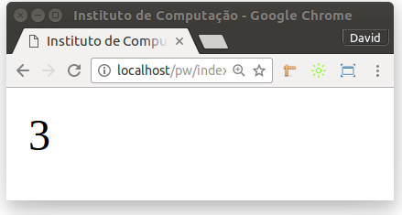
Funções de Primeira Classe
Quando passamos uma função A como argumento para uma função B, e B executa A, então chamamos a função A de callback
function soma(a, b) {
return a() + b();
}
function um() {
return 1;
}
function dois() {
return 2;
}
let valor = soma(um, dois);
console.log(valor);
Callbacks
Callback

Slide 30
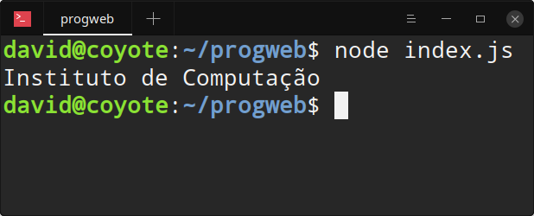
Funções como Métodos
Podemos definir uma função como um método, declarada dentro de um objeto
let unidade = {
nome: "Instituto de Computação",
uf: "Universidade Federal do Amazonas",
fundacao: 1990,
docentes: 35,
imprimeNome: function () {
console.log(this.nome);
},
};
unidade.imprimeNome();

Slide 31
Funções
Vendo na prática:
https://www.w3schools.com/js/js_functions.asp
https://www.w3schools.com/js/js_function_definition.asp
https://www.w3schools.com/js/js_arrow_function.asp

Slide 32
Escopos

Slide 33
Escopos
A linguagem JavaScript suporta dois tipos de escopos: global e local
Uma variável é global, isto é seu valor será acessível e modificável em todo o seu programa, quando:
  A variável for declarada fora de uma função ou bloco
  A variável for inicializada sem declará-la (com var/let/const)
Uma variável declarada dentro de uma de função é local
  Ela é criada e destruída sempre que a função é executada e não pode ser acessada por qualquer código fora da função

Slide 34
Escopos
Para a grande maioria das linguagens, cada bloco de código define seu próprio escopo
Exemplo usando a linguagem Java, onde a variável foo é acessível apenas dentro do bloco em que é definida:
public static void main(String[] args) {
{ // início de bloco
int foo = 4;
} // fim de bloco
System.out.println(foo); // Erro
}

Slide 35
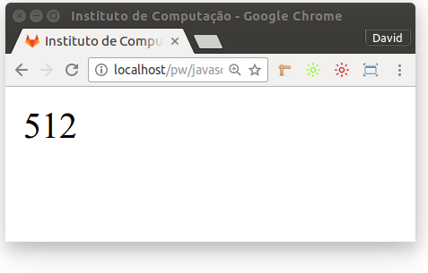
Escopos
Por outro lado, para o ECMAScript, o escopo de uma variável declarada com var é a função onde ela é declarada
function foo() {
var x = -512;
if (x < 0) {
var tmp = -x;
}
document.writeln(tmp);
}
foo();

Slide 36
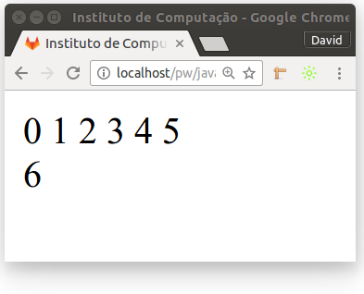
Escopos
Desta forma, uma variável declarada com var em um for loop acaba vazando o seu valor
(function () {
for (var i = 0; i <= 5; i += 1) {
document.writeln(i);
}
document.writeln("<br>");
document.writeln(i);
})();
Isso acontece porque o escopo de variável declarada com var é a função onde foi feita a declaração

Slide 37
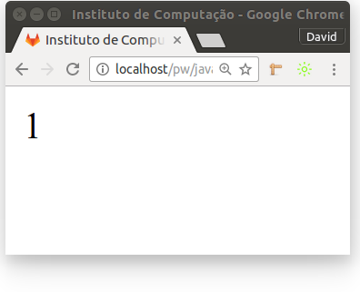
Escopos
Tentar acessar o valor de uma variável em um escopo onde ela não é conhecida gera um ReferenceError
Tentar setar o valor de uma variável em um escopo onde ela não é conhecida cria uma nova variável global
function foo() {
a = 1; // `a` não foi declarado
}
foo();
document.write(a);

Slide 38
Escopos
Tentar acessar o valor de uma variável em um escopo onde ela não é conhecida gera um ReferenceError
Tentar setar o valor de uma variável em um escopo onde ela não é conhecida cria uma nova variável global
O uso de variáveis globais em JavaScript é uma prática muito ruim e
deve ser evitado ao máximo! Sempre declare suas variáveis!
function foo() {
a = 1; // `a` não foi declarado
}
foo();
document.write(a);

Slide 39
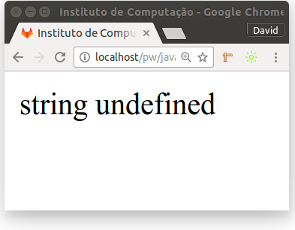
Escopos
A declaração let chega no ECMAScript 6 (de 2015) como um substituto para a declaração var
  Mesmo assim, veja que não é possível descontinuar var pois muitos códigos legados ainda usam essa declaração
O let funciona como o esperado, definindo a variável no local onde ela foi declarada
function foo() {
if (true) {
let b = 'ufam';
document.writeln(typeof b);
}
document.writeln(typeof b);
}
foo();

Slide 40
Escopos
A declaração let chega no ECMAScript 6 (de 2015) como um substituto para a declaração var
  Mesmo assim, veja que não é possível descontinuar var pois muitos códigos legados ainda usam essa declaração
O let funciona como o esperado, definindo a variável no local onde ela foi declarada
Além de let, também é possível declarar variáveis com const.
A diferença é que não se pode atribuir novos valores a variáveis
declaradas com const.
function foo() {
if (true) {
let b = 'ufam';
document.writeln(typeof b);
}
document.writeln(typeof b);
}
foo();

Slide 41
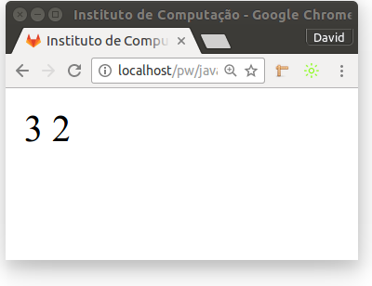
Escopos e Hoisting
Sempre que um var, let, const ou function aparecer dentro de um escopo, essa declaração é visível em qualquer lugar desse escopo
Funciona porque
foo() é visivel em
qualquer lugar do
escopo (hoisting)
foo();
function foo() {
a = 3;
var a;
document.writeln( a );
}
Declaração
movida para o
início de foo()

Slide 42
Quiz
Qual é o resultado da execução do código abaixo? Explique o motivo desse resultado
function teste() {
console.log(a);
console.log(foo());
var a = 1;
function foo() {
return 2;
}
}
teste();

Slide 43
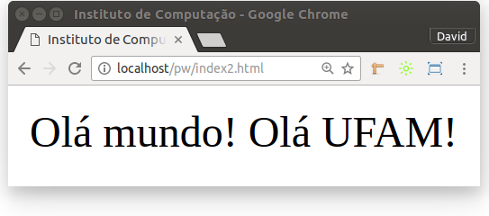
Funções Imediatas
Uma função imediata é uma função que é executada imediatamente após a sua definição
Esse tipo de função é útil quando queremos fazer algum processamento imediato sem criar variáveis globais
(function () {
let str = 'Olá mundo!';
document.writeln(str);
})();
(function (nome) {
document.writeln('Olá ' + nome + '!');
})('UFAM');

Slide 44
Funções Imediatas
As funções imediatas também permitem o retorno de valores, que podem ser atribuídos a variáveis
let resultado = (function () {
// fazer algum cálculo mais complexo
// com variáveis locais...
// ...
// return algumaCoisa;
})();

Slide 45
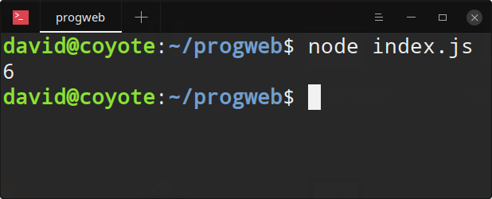
Cadeias de Escopo
Em JavaScript, uma função tem acesso a todas as variáveis presentes nos escopos de suas funções ancestrais
let a = 1;
function outer() {
let b = 2;
function inner() {
let c = 3;
return a + b + c;
}
return inner();
}
console.log(outer());
Isso possibilita a existência de cadeias de escopo, que podem ser tão profundas quanto desejado

Slide 46
Closures
Closure é um dos recursos mais fundamentais do JavaScript
Para compreender esse recurso, considere a seguinte cadeia de escopos:
function F () {
let b = "local variable";
return function N () {
console.log(b);
};
};
const inner = F();
inner();
Escopo global
F
N
.
b
Note que a função inner() é uma referência à função N() dentro do escopo global

Slide 47
Closures
Como a variável lembra de seu ambiente, N() continua com
acesso ao escopo de F()
Isto é, a função N() - ou inner() - é a única forma de acesso à
variável b a partir do escopo global
Neste caso, a variável b funciona como uma espécie de variável
privada de N()
Closure é um dos recursos mais fundamentais do JavaScript
Para compreender esse recurso, considere a seguinte cadeia de escopos:
function F () {
let b = "local variable";
return function N () {
console.log(b);
};
};
const inner = F();
inner();
Escopo global
F
N
.
b
Note que a função inner() é uma referência à função N() dentro do escopo global

Slide 48
Closures
Como a variável lembra de seu ambiente, N() continua com
acesso ao escopo de F()
Isto é, a função N() - ou inner() - é a única forma de acesso à
variável b a partir do escopo global
Neste caso, a variável b funciona como uma espécie de variável
privada de N()
Closure é um dos recursos mais fundamentais do JavaScript
Para compreender esse recurso, considere a seguinte cadeia de escopos:
Essa quebra da cadeia de escopos e geração de um espaço privado
para a função é chamado de closure
function F () {
let b = "local variable";
return function N () {
console.log(b);
};
};
const inner = F();
inner();
Escopo global
F
N
.
b
Note que a função inner() é uma referência à função N() dentro do escopo global

Slide 49
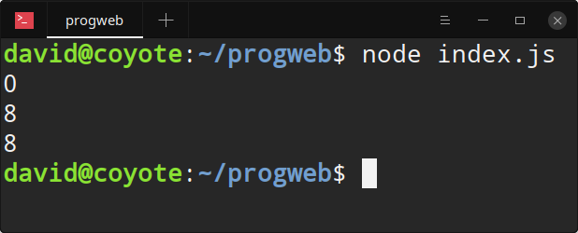
Quiz
O que faz o código abaixo? Ele usa recurso de closure?
let getValue, setValue;
(function () {
let secret = 0;
getValue = function () {
return secret;
};
setValue = function (v) {
if (typeof v === "number") {
secret = v;
}
};
})();
console.log(getValue());
setValue(8);
console.log(getValue());
setValue(false);
console.log(getValue());

Slide 50
Quiz
Nesta outra versão do código anterior, como as funções getValue e setValue podem ser executadas?
function secreteKey () {
var secret = 0;
return {
getValue: function () {
return secret;
},
setValue: function (value) {
if (typeof value === 'number') {
secret = value;
}
}
}
}

Slide 51
Escopo e Closures
Vendo na prática:
https://www.w3schools.com/js/js_scope.asp
https://www.w3schools.com/js/js_hoisting.asp
https://www.w3schools.com/js/js_function_closures.asp

Slide 52
Laboratório de Prática (LP) 02

Slide 53
Laboratório 02
Tema: Galeria de Imagens
Seguir as instruções existentes em:
  https://developer.mozilla.org/pt-BR/docs/Learn/JavaScript/Building_blocks/Image_gallery
Na pasta imagens, substitua as imagens padrão do exemplo por outras de um tema que você gosta (similar ao do laboratório 01)
Crie a aplicação seguindo o passo-a-passo sugerido
Submeta o link de um arquivo “Google Presentation” com:
  prints da demonstração do seu aplicativo e ao final,
  link do seu repositório do GitHub onde os fontes deve estar armazenados.

Slide 54
Obrigado!

